Slide 1
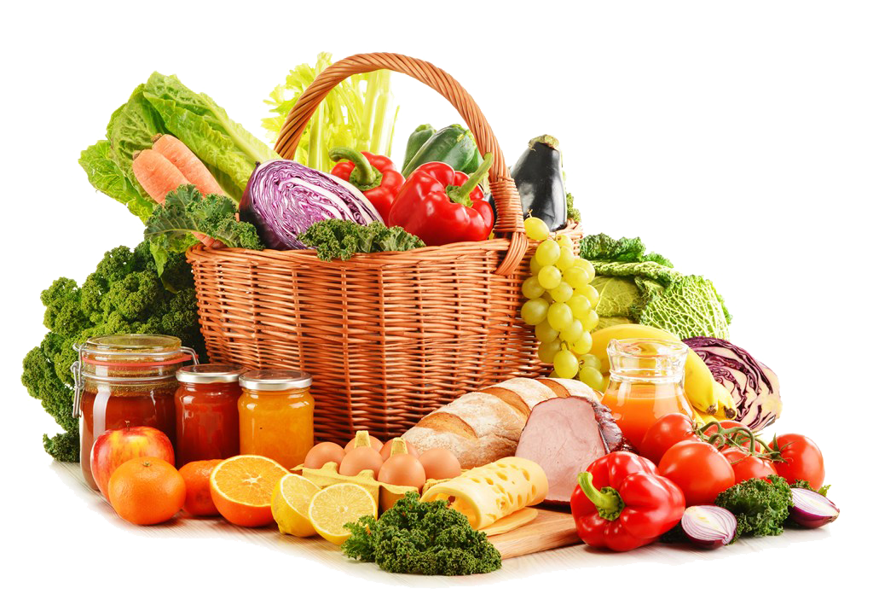






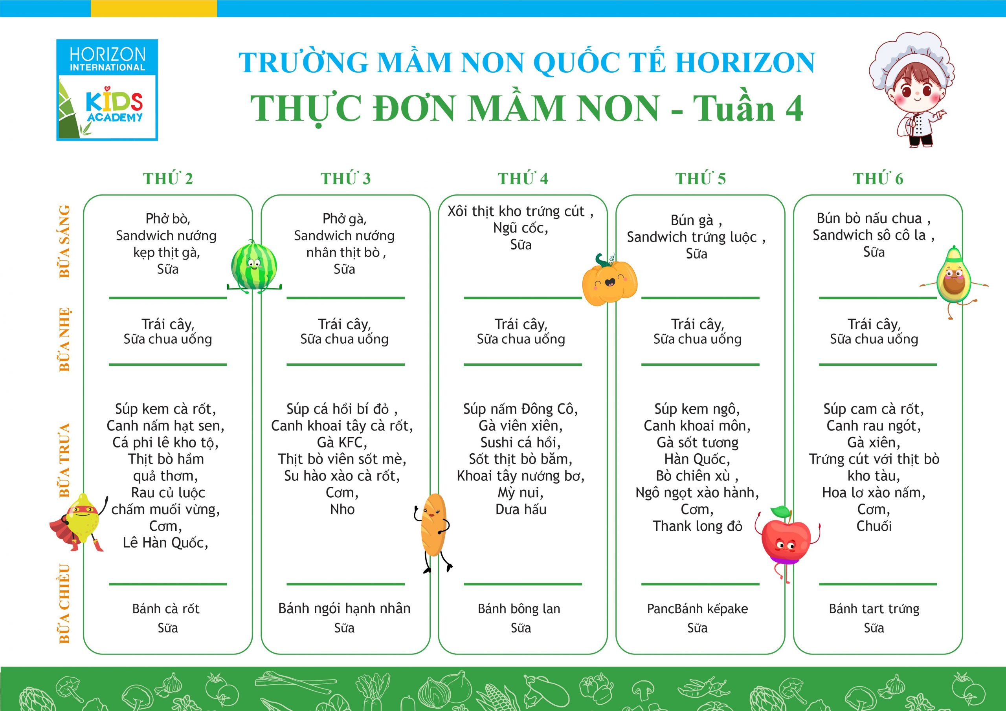
TRƯỜNG TIỂU HỌC CHU VĂN AN
THỰC ĐƠN BÁN TRÚ
Tuần 11 (25/11 /2024 đến 29/11/2024)
MÓN CƠM
MÓN MẶN
MÓN CANH
MÓN
XÀO
TRÁNG
MIỆNG
ĂN XẾ CHIỀU
Trứng ốp la, chả viên rán
Su su luộc
THỨ 2
Cơm
Thịt bóc nõn rim thịt
Canh tôm nấu bí
Bắp cải xào
Dưa hấu
Sữa Vinamilk vị dâu
THỨ 3
THỨ 4
Cơm
Thịt nạc luộc chấm magi
Giò mộc nấu đậu cà chua
Củ đậu
Sữa Vinamilk vị nho
THỨ 5
Cơm
Xương đuôi ninh củ cải, cà rốt
Bắp cải xào
Bánh Hữu Nghị
Ổi
THỨ 6
Canh cải nấu cá
,
Su hào, cà rốt xào
Dưa hấu
Sữa Vinamilk ADM IQ
Cơm
Cá riêu hồng tẩm bột rán+ Giò nạc

